Slide 1
Nytt sätt att parkera i Piteå

Slide 2
Uppdrag 2014
Utreda parkeringsavgifter i parkeringshuset Stadsberget och ett införande av parkeringsavgifter på parkeringar reglerade med p-skiva. (TSN)
Inriktning: Behålla gratisparkering
Möjlighet att betala för att stå längre
Begränsa arbetsplatsparkering

Slide 3
Bakgrund
Felanvändning av p-platser
Val av färdsätt
Söktrafik
Parkeringstid

Slide 4
Beslut
2018 beslutade kommunfullmäktige att P-skivan ska ersättas med ett elektroniskt system.
Registrering ska kunna utföras i mobilapp, SMS eller via en separat terminal. Befintliga betalparkeringar inga ändringar.
Tre registreringsterminaler ska finnas och fördelas på tre parkeringsplatser Kyrkparkeringen, ICA Kvantum och Stora Coop.
Två timmar gratis parkeringstid med möjlighet att förlänga parkeringstiden mot en avgift. Befintliga betalparkeringar inga ändringar.

Slide 5
Vad har hänt och var är vi nu?
Uppsägning av avtalet med E-park, hösten 2018. E-park kunde inte leverera önskade funktioner.
Marknaden för att hitta rätt system har utretts under 2019.
En mobilparkeringsleverantör kan leverera en lösning (Smart HUB) som klarar Piteå kommuns krav med två timmar avgiftsfri parkering per dag.
Möte mellan kommunen och leverantör har skett i januari 2020 för att försäkra oss om att den lovade tjänsten klarar kommunens krav.
Kontakt med andra kommuner som har upphandlat Smart HUB.
Arbetet med upphandling har påbörjats.

Slide 6
Tidplan
1 oktober
1 november
Upphandling HUB Upphandling mobilparkering Införande
31 maj
31 augusti

Slide 7
Smart HUB?
HUB:en ger parkören större valfrihet
möjlighet till fler olika app-leverantörer
möjlighet att använda parkeringsautomat
biljettlösa parkeringsautomater
spara avgiftsfri tid (2 tim/dag) att använda senare under dagen.
Hitta parkering via kartjänst i app
Övervakning
parkeringsvakten kan skanna reg. skylt via sitt fordon
handterminal ansluts till HUB:en
Parkera med app, sms, talsvar och betalautomat

Slide 8
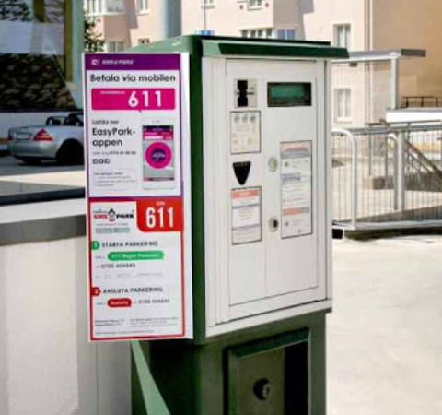

Slide 9
Zonkarta

Slide 10
Kostnader
HUB ca. 60 000 kr/år. Vid uppstart tillkommer en engångskostnad.
Mobilparkering ca. 10 % av intäkterna.
Ombyggnad av parkeringsautomater samt flytt och installation ca. 600 000 kr.
Årlig kostnad för parkeringsautomaterna (10st) ca. 150 000 kr.

